Slide 1
Para nosotros… a borrar
Cosas que pondría al principio:
- Histograma de los pesos.
- Modularidad en función del número de comunas.
- Plantear de que tomar la matriz así cómo esta no nos dió nada bueno y que por eso vamos a cortar.

Slide 2
Histograma de pesos
Pesos de los enlaces en la red

Slide 3
Modularidad de la red pesada AQUI!!!

Slide 4
Conclusiones: red pesada
Al utilizar la red pesada, los algoritmos no detectaron que la red pueda expresarse como comunas conectadas.
La distribución de pesos quizás no es la más adecuada para la descomposición de la red.
Solución: tomar la matriz de correlación con cortes.

Slide 5
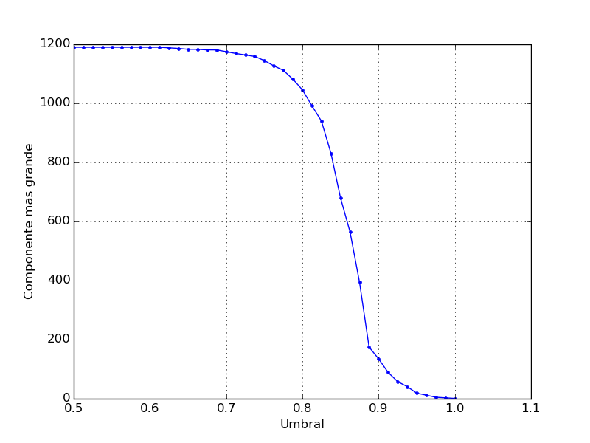
Con 0.8 de corte, prácticamente todo el sistema forma parte del componente más grande
N = 1190
Componente conexa mas grande
Umbral de corte en la matriz de correlación

Slide 6
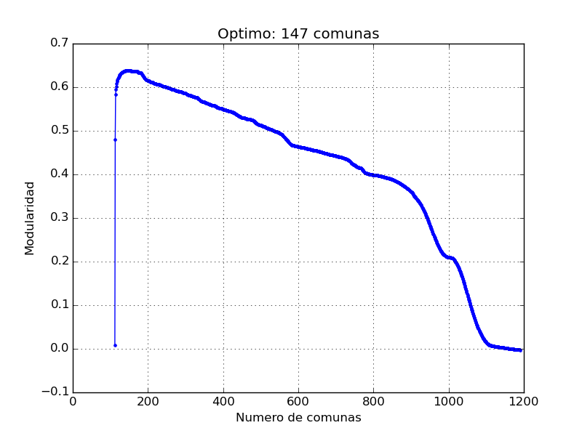
Umbral de correlación = 0.80
Modularidad
Óptimo 147 comunas → Modularidad > 0.60
Número de comunas
Diferentes cortes en el dendrograma para el algoritmo fast greedy

Slide 7
Ideas a seguir
Tomar la matriz de correlación con un corte en 0.80.
Estudio más detallado de las comunas que se forman.
Network priorization dentro de las comunas si las mismas no están bien definidas.

